Slide 1
Двумерные геометрические (аффинные) преобразования
точка определяется координатным вектором:
вектор-столбец: x
y
вектор строка: [ x y ]
Y
y
p
O
x
X
a b
c d
Матрица общего преобразования:
a b
c d
P’ = PM = [ x y ] = [ (a*x+c*y) (b*x+d*y) ] = [ x’ y’ ]
x’ = ax+cy
y’ = bx+dy
Notes:
Преобразование плоскости называется аффинным, если оно взаимно однозначно и образом любой прямой является прямая. Преобразование называется взаимно однозначным, если оно разные точки переводит в разные, и в каждую точку переходит какая-то точка.

Slide 2
Двумерные геометрические (аффинные) преобразования
Единичная матрица
с = b = 0
a = d = 1
x’ = 1x+0y = x
y‘ = 0x+1y = y
1 0
0 1
PM = P’
Прямая задача
P’M⁻¹ = P
Обратная задача
PМM⁻¹ = P
Поглощение преобразования

Slide 3
Двумерные геометрические (аффинные) преобразования Масштабирование
Y
y
p
x’ = a * x
y’ = d * y
y’
p’
O
x’
x
X
a 0
0 d
P’ = PS = [ x y ] = [ (a*x+0*y) (0*x+d*y) ] = [ x’ y’ ]
с = b = 0 a ≠ 0 d ≠ 0
Sx 0
0 Sy
Матрица масштабирования
S =

Slide 4
Двумерные геометрические (аффинные) преобразования Масштабирование
Y
Sx = 0.5
Sy = 0.5
0.5 0
0 0.5
S =
O
X
Рисунок 2.1. Масштабирование с коэффициентами меньше единицы
Y
Sx = 2
Sy = 2
2 0
0 2
S =
O
X
Рисунок 2.2. Масштабирование с коэффициентами больше единицы

Slide 5
Двумерные геометрические (аффинные) преобразования Масштабирование
Y
Sx = 0.25
Sy = 0.5
0.25 0
0 0.5
S =
O
X
Инвариантность начала координат
a 0
0 d
P’ = PS = [ 0 0 ] = [ (a*0+0*0) (0*0+d*0) ] = [ 0 0 ]
Обратная матрица масштабирования
1/Sx 0
0 1/Sy
S⁻¹ =

Slide 6
Двумерные геометрические (аффинные) преобразования Масштабирование и отображение
Sx = - 0.5
Sy = 0.5
Y
-0.5 0
0 0.5
O
X
S =

Slide 7
Двумерные геометрические (аффинные) преобразования Отображение
I a I = I d I = 1
Y
-1 0
0 1
M =
O
X
Y
1 0
0 -1
M =
O
X

Slide 8
Двумерные геометрические (аффинные) преобразования Отображение
I с I = I b I = 1 a = d = 0
0 1
1 0
P’ = PM = [ x y ] = [ (0*x+1*y) (1*x+0*y) ] = [ x’ y’ ]
x’ = y y’ = x
0 1
1 0
0 -1
-1 0
M =
M =
Y
Y
x = - y
O
X
O
X
x = y

Slide 9
Двумерные геометрические (аффинные) преобразования Поворот
x = r * cos λ (1)
y = r * sin λ
x’ = r * cos (θ + λ ) (2)
y’ = r * sin (θ + λ)
x’ = r * cos λ cos θ - r * sin λ sin θ
y’ = r * cos λ sin θ + r * sin λ cos θ (3)
x’ = x cos θ - y sin θ
y’ = x sin θ + y cos θ (4)
Y
p’
r
θ
p
λ
O
X
Матрица поворота
cos θ sin θ
- sin θ cos θ
cos -θ sin -θ
- sin -θ cos -θ
cos θ -sin θ
sin θ cos θ
R =
R⁻¹ =
=

Slide 10
Двумерные геометрические (аффинные) преобразования Перенос
Y
y’
p’
x’ = x + Dx
y’ = y + Dy
Dy
p
y
O
x
x’
X
Dx
T = [ Dx Dy ]
P’ = P + T
a b
c d
P’ = PM = [ x y ] = [ (a*x+c*y) (b*x+d*y) ] = [ x’ y’ ]

Slide 11
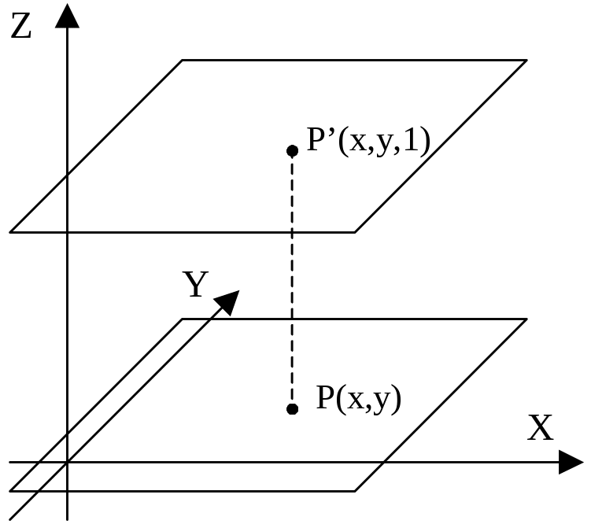
Двумерные геометрические (аффинные) преобразования Однородные координаты
P = [ X Y W ] W ≠0
P = [ W*x W*y W ] W ≠0
x = X / W y = Y / W
W = 1 x = X /1 y = Y / 1
p = (2,3)
P1 = (2,3,1)
P2 = (4,6,2)
P3 = (8,12,4)
…
w
Однородные координаты — концепция в компьютерной графике, которая позволяет представлять точки, векторы и преобразования в более удобной и обобщённой форме.
Notes:
Однородные координаты неоднородного координатного вектора [х у] представляют собой тройку [x′ y′ h], где х = х′/h, y = y′/h, a h – некоторое вещественное число. Заметим, что случай h = 0 является особым.

Slide 12
a b c
d e f
g h i
P’ = PM = [ x y 1 ] = [ (ax+dy+g*1) (bx+ey+h*1)(cx+fy+i*1 ]
1 0 0
0 1 0
dx dy 1
P’ = PM = [ x y 1 ] = [ (1x+0y+dx*1) (0x+1y+dy*1)(0x+0y+1*1 ]
= [(x+dx)(y+dy) 1] = [x’ y’]
x’ = x + Dx
y’ = y + Dy
1 0 0
0 1 0
Dx Dy 1
1 0 0
0 1 0
-Dx -Dy 1
T =
T ⁻¹ =

Slide 13
Двумерные геометрические (аффинные) преобразования
1 0 0
0 1 0
Dx Dy 1
T =
cos θ sin θ 0
- sin θ cos θ 0
0 0 1
R =
Sx 0 0
0 Sy 0
0 0 1
S =

Slide 14
Двумерные геометрические (аффинные) преобразования Скос
Y
x’ = x + y*ctg θ
y’ = y
O
X
1 0 0
ctg θ 1 0
0 0 1
S =
Y
O
X

Slide 15
Геометрические преобразования Сложные аффинные преобразования
Y
p2
p1
O
X

Slide 16
Геометрические преобразования Сложные аффинные преобразования
Y
1)
Y
2)
p2
T
p2
p1
O
X
O
p1
X
Y
Y
Y
3)
4)
p2
R
T⁻¹
p2
p1
p2
O
p1
X
O
p1
X
O
X

Slide 17
Геометрические преобразования Композиция преобразований
P’ = P*T*R*T⁻¹ = P*M_{c}
P’’ = P*R*T*T⁻¹

Slide 18
Геометрические преобразования Композиция преобразований
P’ ≠ P’’
p2’’
Y
a)
p2’’
Y
b)
R
p1’’
p1’’
p2
T
T⁻¹
p1
O
X
O
X

Slide 19
Геометрические преобразования
Y
p
O
X
W
p’
W=1
W=kx+my+1
$$\left[\begin{matrix}1 & 0 & k \\ 0 & 1 & m \\ 0 & 0 & 1\end{matrix}\right]$$
[x’ y’ w’] =
[x y 1]
= [ x y kx+my+1]

Slide 20
Геометрические преобразования
O
x’’
x
X
W=1
P’’
p
W=kx+my+1
p’
W
$$\left[\begin{matrix}\frac{x}{\text{kx}+\text{my}+1} & \frac{y}{\text{kx}+\text{my}+1} & 1\end{matrix}\right]$$
[x’’ y’’ 1] =

Slide 21
Трехмерные геометрические преобразования
Масштабирование
Sx 0 0 0
0 Sy 0 0
0 0 Sz 0
0 0 0 1
S =
Перенос
1 0 0 0
0 1 0 0
0 0 1 0
Dx Dy Dz 1
T =

Slide 22
Трехмерные геометрические преобразования Отображение
Y
1 0 0 0
0 1 0 0
0 0 -1 0
0 0 0 1
Мxy =
X
Z
1 0 0 0
0 -1 0 0
0 0 1 0
0 0 0 1
-1 0 0 0
0 1 0 0
0 0 1 0
0 0 0 1
Mxz=
Myz =

Slide 23
Трехмерные геометрические преобразования
Поворот R=R_{x}R_{y}R_{z}
cos θ sin θ 0 0
-sin θ cos θ 0 0
0 0 1 0
0 0 0 1
Rz =
1 0 0 0
0 cos θ sin θ 0
0 -sin θ cos θ 0
0 0 0 1
Rx =
cos θ 0 -sin θ 0
0 1 0 0
sin θ 0 cos θ 0
0 0 0 1
Ry =

Slide 24
Трехмерные геометрические преобразования Произвольный поворот
Y
V
Vy
α
Vx
Vz
β
X
Z

Slide 25
Геометрические преобразования Коммутативность
M1 | M2
Перенос | Перенос
Масштабирование | Масштабирование
Поворот (вокруг одной | Поворот и той же оси)
Масштабирование (при Sx=Sy=Sz) | Поворот

Slide 26
Геометрические преобразования как изменения координатных систем
T
T
p (2 3)
p (2 3)
C1
C1
p’ = p*T
c1 = c2*T
a)
b)
p
T
p’ (4 5)
p
C1
T
C1
C2

